Slide 1
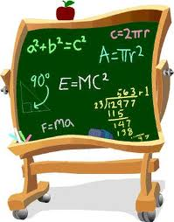
Átmenet a felső tagozat és a középiskola között
2017.09.25.
Benkó Katalin, Rátz László Vándorgyűlés, Pécs

Slide 2
Az átmenetekről
Egyetem
Középiskola
Általános iskola
Óvoda
Pszichológiai
Tantárgyi-tartalmi
2017.09.25.
Benkó Katalin, Rátz László Vándorgyűlés, Pécs

Slide 3
Általános iskolából középiskolába
Általános isk. jó eredményű Általános isk. gyengébb eredményű
önmagához képest önmagához képest
erősebb gyengébb erősebb gyengébb
Tantárgyi
Konkrét tudás
Tanulási, gyakorlási módszerek Pozitív, negatív
hatás
Pszichológiai
Társak hatása (kamaszkor)
Szülők elvárása, támogatása, konkrét segítség
2017.09.25.
Benkó Katalin, Rátz László Vándorgyűlés, Pécs

Slide 4
A matematika tantárgynak kiemelt szerepe van
Hatása van a természettudományos tárgyak eredményességére
Érettségi (25%)
Legnépszerűbb egyetemek (műszaki, közgazdasági területek, sőt orvosi)
(bejutás, helytállás)
Az általános iskolából hozott tudás és képesség nélkül nincs siker
(vagy sokkal-sokkal nehezebb sikert elérni)
2017.09.25.
Benkó Katalin, Rátz László Vándorgyűlés, Pécs

Slide 5
A matematika tananyag felépítése
Általános iskolában spirális, ezt sok területen a
9. osztályban egzaktabb szinten lezárjuk.
A 10-12. évfolyamokon tovább épül a spirál
2017.09.25.
Benkó Katalin, Rátz László Vándorgyűlés, Pécs

Slide 6
A matematika tananyag a 9. évfolyamon
Kombinatorika, halmazok
Számoljuk össze
Halmazok, halmazműveletek, halmazok elemszáma
Logikai szita, számegyenes, intervallum
Algebra és számelmélet
Betűk használata a matematikában
Hatványozás (azonosságok, betűkkel)
Hatványozás egész kitevőre
A számok normálalakja (műveletek normálalakban)
Polinomok (öv, szorzások, egyszerűsítés)
Nevezetes szorzatok, a szorzattá alakítás módszerei
Műveletek algebrai törtekkel (közös nev., nev.azon)
Oszthatóság, lnko, lkkt, számrendszerek
Függvények
A derékszögű koordrsz., ponthalmazok
Lineáris fv-k, abszolútérték , másodfokú, négyzetgyök, törtfv-k, egészrész, törtrész, előjelfv-k
Ét., Ék. ,növekedés, fogyás, szélsőérték, zh. ps, ptl
Háromszögek, négyszögek, sokszk
Pontok, egyenesek, síkok kölcsönös helyzete, nevezetes szögpárok, távolságok
A háromszögekről (szögei, h.egyenlőtlenség, összefüggés az oldalak és szögek között)
Pit., és megfordítása, Thalesz és megfordítása
A négyszögek ált., és spec.
Soksz. átlók, belső szögek…
Nevezetes ponthalmazok, beírt, körülírt kör
Egyenletek, egyenlőtlenségek, e.r.
Egyenlet azonosság fogalma, grafikus módszer, ét., ék vizsgálata, szorzattá alakítás módszerei
Mérleg elv, egyenlőtlenségek
Absz.értéket tartalmazó egyenletek, paraméteres egyenletek
Egyenletrendszerek két v. több ismeretlennel
Szöveges feladatok
Egybevágósági transzformációk
Statisztika
2017.09.25.
Benkó Katalin, Rátz László Vándorgyűlés, Pécs

Slide 7
A matematika tananyag a 10-12. évfolyamokon
10. 11. 12.
A gyökvonás Kombinatorika, gráfok Logika
A másodfokú egyenlet Hatvány, gyök logaritmus Sorozatok
Hasonlóság, vektorok Trigonometria Térgeometria
(Kp. Hasonlóság, hasonlósági tr., (sin, cos tétel, skaláris szorzat, összegzési Val., stat.
szögfelező, magasság, befogótétel) képletek, egyenletek, egyenlőtlenségek) Összefoglalás
Szögfüggvények Függvények
(def., szögfv., szögfv.,derékszögű (exp., log., trig.+ transzformáltak)
háromszögben, egyenletek) Koordinátageometria
Valószínűségszámítás Valószínűségszámítás, stat.

Slide 8
Felvételi a középiskolába
Tudni kell a felvételire (akár: értelem nélkül, bemagolva, gyakorolva)
Műveletek törtekkel
Mértékegység
Grafikonok
Törtrész, %, szöveges feladatok
Kocka, téglatest felszíne, térfogata
Geometria igaz-hamis
Geometria számítás: egyenlőszárú h., külső-belső szögek, négyszög szögei
Kombinatorika
Értelem nélküli begyakorlás Értő alkalmazás
Középiskolai felvételire készítés során az alapot is erősíteni kell. (bizonytalan alapra nem lehet házat építeni)
2017.09.25.
Benkó Katalin, Rátz László Vándorgyűlés, Pécs

Slide 9
Tudás vagy/ és szemlélet
Biztos tudás összetevői
Általános iskolában „Csak” szemlélet
tárgyi tudás tudás+szemlélet
Természetes szám Törtrész
Prímszám Műveletek törtekkel
Magasságvonal Negatív számok
Műveleti sorrend Terület, felszín
Trapéz Százalék
Befogó, szár… Ellentett, absz, rec.
Halmaz, halmazművelet
Függvény fogalma
Függvények jellemzői
Kombinatorika
Algebrai kifejezés, egyneműség
Egyenlet – algebrai kifejezés
NEHEZEN (nem?) PÓTOLHATÓ
2017.09.25.
Benkó Katalin, Rátz László Vándorgyűlés, Pécs

Slide 10
Gyakori hiányosságok a 9. évfolyamosok előképzettségében Számolási készség
Törtek, Racionális szám, valós szám
0,3=1/3
2,5=2/5
Törteket szorzáskor is közös nevezőre hozzák
Szabály elfelejtődött értelem nincs
Műveletek negatív számokkal
-5+3 Műveleti jel
-5-3
-5+(-3) Előjel
-3+5=5-3
2017.09.25.
Benkó Katalin, Rátz László Vándorgyűlés, Pécs

Slide 11
Ötletek-számolási készség
Műveletek törtekkel: Sok-sok feladatot tevékenykedtetve. Vágjuk, színezzük!
24 km túra, 1 óra alatt 3/24 részét, hányad részét 5 óra alatt?
Tepsi almás pite 26 pite. Egy személy a 4/26 részét ette meg, hányad részét egy 4tagú család?
Fél pizzát osszuk el 3 gyereknek:
Az utunk 3/5 részének felében futottunk:

Slide 12
Ötletek-számolási készség
Műveletek negatív számokkal
készpénz-adósságcédula
hőmérő Sok-sok feladatot tevékenykedtetve
kisautó számegyenesen
Ne (csak) szabályokat!!
Tapasztalják meg:
6+(-2)=4 6-(+2)=4 , ezért 6+(-2)=6-(+2)=6-2

Slide 13
Gyakori hiányosságok a 9. évfolyamosok előképzettségében Algebra
Hatványozás fogalma
Egyenletek
-3+x=x-3
-5+x=8 /-5 mert ott van 5 el kell tüntetni Egyenlet és algebrai
Mérlegelv - beszorzás nem szoroznak minden tagot,
szorzatnak is minden tényezőjét szorozzák kifejezés nem különül el összegnek nem szorozzák minden tagját
Algebra „Beszorzom”
Tényező ,tag alkalmazni tudás kell nem definíció!
Egynemű kifejezés használata
Együttható, xy nem tudja, hogy az
Összeg osztása (egyszerűsítés) nem minden tagot oszt
2017.09.25.
Benkó Katalin, Rátz László Vándorgyűlés, Pécs

Slide 14
Gyakori hiányosságok a 9. évfolyamosok előképzettségében Algebra
Százalékszámítás
Értelem nélkül bemagolt szabályok halmaza: „az alapot osztom a százaléklábbal…”
2017.09.25.
Benkó Katalin, Rátz László Vándorgyűlés, Pécs

Slide 15
Ötletek-algebra
Tevékenykedjünk!
A törtekkel végzett műveletek
2017.09.25.
Benkó Katalin, Rátz László Vándorgyűlés, Pécs

Slide 16
Ötletek-algebra
Fedeztessük fel!
Bizonyítás igénye merüljön fel!
2017.09.25.
Benkó Katalin, Rátz László Vándorgyűlés, Pécs

Slide 17
Gyakori hiányosságok a 9. évfolyamosok előképzettségében Geometria
Speciális négyszögek, definíció és tulajdonság szétválasztása
A háromszög nevezetes vonalai (hegyes, derék, tompa)
SZERKESZTÉS RAJZOLÁS
Alapszerkesztések
Számítási feladat: megszerkesztem és lemérem
Nem különül el: szerkesztés
rajzolás
mérés
számítás
„Az alábbi ábra csak segítségül szolgál, nem feltétlenül tükrözi a valódi méreteket”
2017.09.25.
Benkó Katalin, Rátz László Vándorgyűlés, Pécs

Slide 18
Ötletek-geometria
Csak sima füzetet használjunk!
Ismerjék és használják az alapszerkesztéseket!
Adott pontból adott egyenesre merőleges
Adott egyenes adott pontjára merőleges
Adott egyenessel, adott ponton át párhuzamos
Adott egyenessel, adott távolságban párhuzamos (két féle képpen)
Szögfelezés
Szögmásolás
Sokszor szerkesztessük a nevezetes vonalakat!
hegyesszögű tompaszögű
derékszögű
2017.09.25.
Benkó Katalin, Rátz László Vándorgyűlés, Pécs

Slide 19
Ötletek-geometria
A geometriai transzformációkat is 100x szerkesztessük!
Pl.: Egy tompaszögű háromszöget tükrözzünk AB oldalegyenesre A kapott képet tükrözzük középpontosan C csúcsra A kapott képet toljuk el, …..tükrözzük…
Szövegértés – koncentráció – figyelem fejlesztése
Szeretett „játékok”:
Adjanak a tanulók házit!
Fogalmakat kihúzzák!
2017.09.25.
Benkó Katalin, Rátz László Vándorgyűlés, Pécs

Slide 20
Gyakori hiányosságok a 9. évfolyamosok előképzettségében Függvények
Koordinátarendszer, pontok koordinátái rendben.
A két számot a függvény kapcsolja össze függvény grafikonja
De a fv nem egyenlő a grafikonnal
Helyettesítési érték, felvett függvényérték
Hol vesz fel, mennyit vesz fel
Nő, csökken: itt
(vagy véletlenszerűen x, y tengelyen jelzett értékkel)
Min., max: itt
(nem is érzi, hogy meg kell különböztetni a helyet és az értéket)
2017.09.25.
Benkó Katalin, Rátz László Vándorgyűlés, Pécs

Slide 21
Ötletek-függvények
Sokszor különböző függvényeknél gyakoroltassuk!
Hol vesz fel (0-t, 1-et, 5-öt, 10-et, 3 milliót…, sőt törteket!)
Mennyit vesz fel (…)
A(500; y), y=? hogy rajta/felette/alatta legyen?
B(x; 500), x=?
Adjuk meg különböző alakban a hozzárendeléseket!
Adjanak a diákok egymásnak feladatokat!
2017.09.25.
Benkó Katalin, Rátz László Vándorgyűlés, Pécs

Slide 22
Ötletek-függvények
Jellemeztessünk függvényeket!
Adott tulajdonságokból rajzoltassunk függvényt!
Hol, mennyi?
2017.09.25.
Benkó Katalin, Rátz László Vándorgyűlés, Pécs

Slide 23
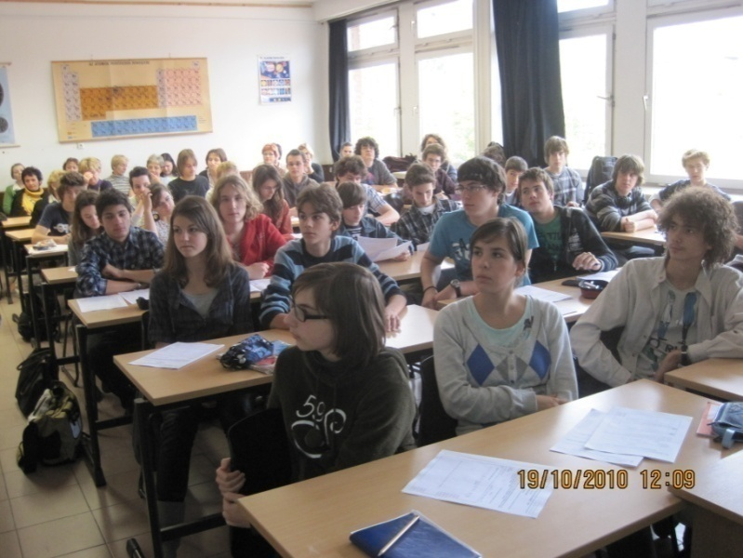
A 9. osztályos diákok véleménye
Függvények
Algebra
Bizonyítás hiánya – bemagolandó tételek halmaza
Bizonyítási igény
Kombinatorika
2017.09.25.
Benkó Katalin, Rátz László Vándorgyűlés, Pécs

Slide 24
Köszönöm a figyelmet!
2017.09.25.
Benkó Katalin, Rátz László Vándorgyűlés, Pécs

